Slide 1
“ForVizor: Visualizing Spatio-Temporal Team Formations in Soccer”
Autores: Yingcai Wu, Xiao Xie, Jiachen Wang, Dazhen Deng, Hongye Liang, Hui Zhang, Shoubin Cheng, and Wei Chen
EEE Trans Vis Comput Graph
2018 Aug 20
doi:10.1109/TVCG.2018.2865041
Borys Chystov, nºmec: 78198
Isaac dos Anjos, nºmec: 78191
4 de novembro de 2019

Slide 2




Breve introdução

Slide 3
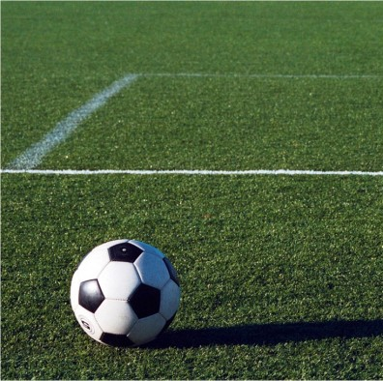
Trabalhos relacionados

Slide 4
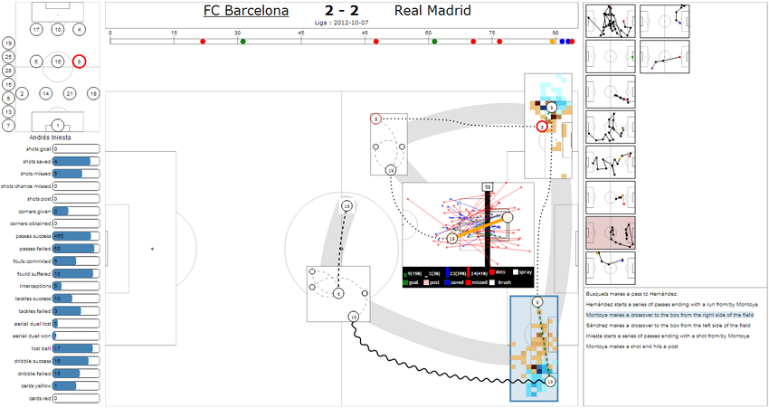
SOCCER sTORIES

Slide 5
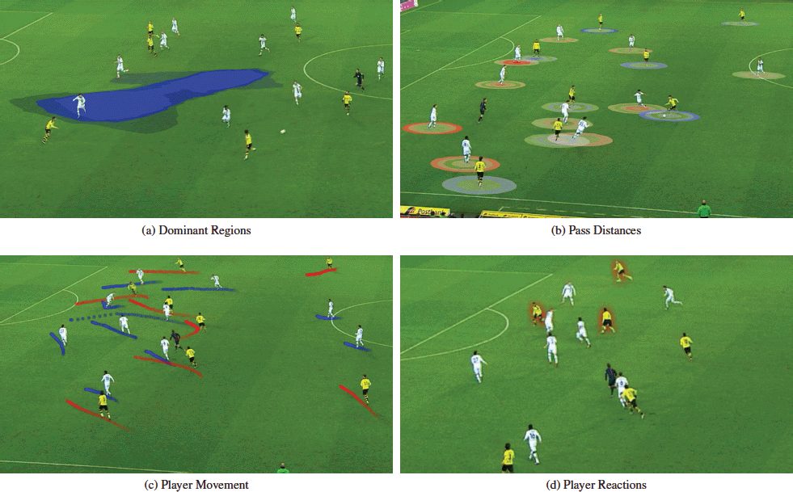
bring it to the pitch

Slide 6
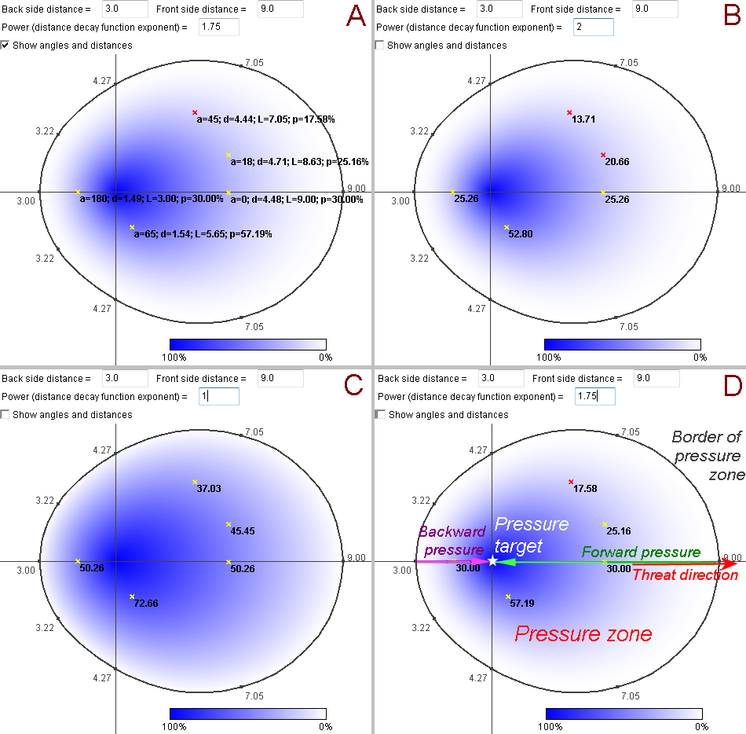
SOCCER sTORIES

Slide 7

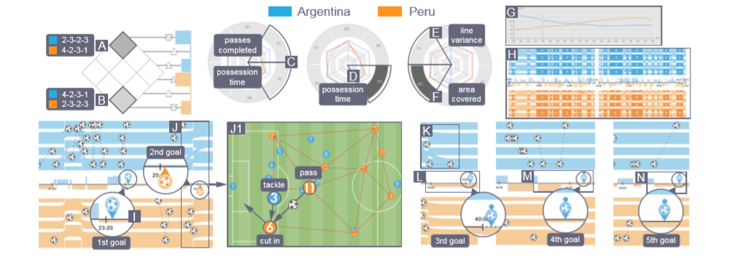
Forvizor

Slide 8

Principais contribuições
Proporcionar uma visão geral do domínio do problema na análise de formação de equipas e estabelecer um conjunto de objetivos de design;
Um novo design adaptado para dados de formação de equipas com o objetivo de desdobrar a dinâmica de formação e os movimentos dos jogadores nas formações;
Um sistema analítico visual interativo que pode realizar análises multivariadas de um jogo de futebol com base numa perspetiva mais ampla na formação de equipas.

Slide 9
desafios DO SISTEMA DE VISUALIZAÇÃO
Aquisição de dados confiáveis:
– Resolução de vídeo;
– Sobreposição de jogadores;
– Ângulo da câmara.
Falta de compreensão completa do domínio do problema;
Visualização das mudanças de formação das equipas:
– Conhecer os movimentos dos jogadores ao longo do tempo para compreender as mudanças na formação;
– Determinar a relação entre formações e situações de jogo.

Slide 10
Resolução
1º Desafio
2º Desafio
3º Desafio
Framework semi-automática
Cooperação com especialistas
Forvizor

Slide 11
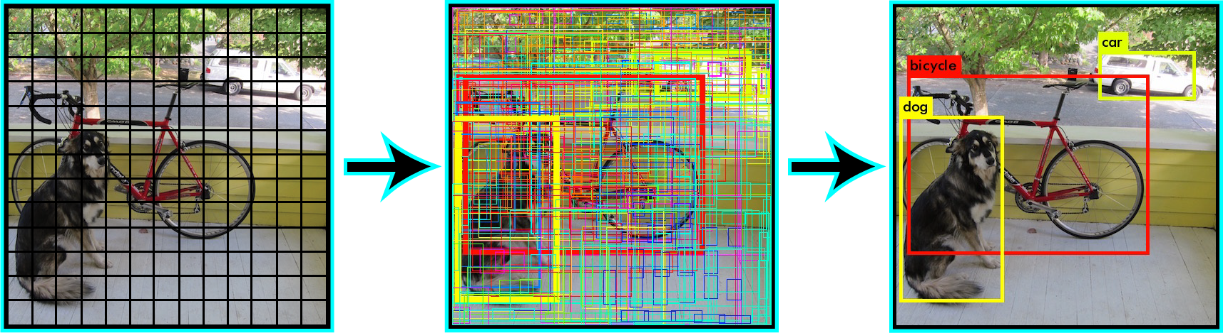
FRAMEWORK AUTOMÁTICA
Foram testados diferentes métodos de rastreamento, incluindo: YOLO (deteção) e CREST (rastreamento)
Nenhuma das tecnologias indicadas produziu resultados desejados

Slide 12
FRAMEWORK AUTOMÁTICA
Comportamento Imprevisível
Perda das características do jogador

Slide 13

FRAMEWORK Semi- AUTOMÁTICA
Histograma colorido e filtro de partículas (métodos comumente utilizados ​​para computação visual);
A precisão é garantida quando o alvo está longe de outros jogadores;
Quando ocorrem erros, estes são facilmente resolvidos;
Processo que envolve um número diminuto de cálculos e, consequentemente, o rastreamento é mais eficiente.

Slide 14
Cooperação com especialistas
Colaboração com um grupo de especialistas durante 10 meses, com o objetivo de desenvolver uma ferramenta de visualização para análise de formação de equipas;
O grupo de especialistas é composto por um treinador de futebol, um analista sénior de desporto, vários jogadores profissionais de futebol e estudantes de doutoramento em ciências do desporto;
Foram realizadas reuniões semanais com vista para caracterizar os domínios do problema, iterar o design do sistema e refinar o sistema final.

Slide 15
Cooperação com especialistas
Aplicação do protótipo do sistema de visualização (2 meses)
Caracterização dos problemas (1 mês)
Design (3 meses)
Processamento de dados (3 meses)
Desenvolvimento do sistema (3 meses)

Slide 16
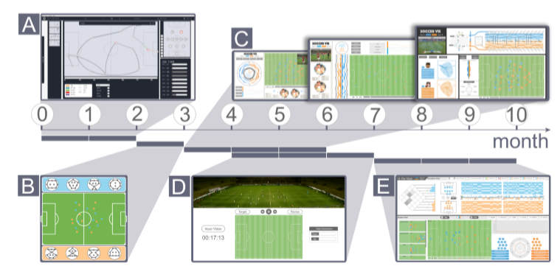

Slide 17

Requisitos para o sistema de análise
R1: Como evoluem as situações do jogo ao longo do tempo ?
R2: Qual a frequência dos pares de formações? Qual a diferença estatística entre as formações das equipas?
R3: De que modo as formações de uma equipa se alteram ao longo do tempo? Como as formações de duas equipas evoluem ao longo do tempo?
R4: Qual o efeito de uma mudança de formação?
R5: Qual o motivo de uma mudança de formação?
R6: Qual o desempenho de um jogador numa formação?

Slide 18
Objetivos do design
G1: Visualização timeline
G2: Representação espaço-temporal das mudanças de formação
G3: Conexão visual de mudanças de formação e informações multivariadas
G4: Análise comparativa da formação de duas equipas
G5: Context-preserving das estatísticas de jogo
G6: Ícones intuitivos

Slide 19
G1: Visualização Timeline
A Timeline é adotada em várias aplicações de futebol.
Visa fornecer um resumo visual narrativo dos principais eventos.

Slide 20
G2: Representação espaço-temporal das mudanças de formação
Mudança de área no campo de futebol.
Design visual eficaz para divulgar a variação espaço-temporal e permitir o rastreamento visual das mudanças temporais de diferentes áreas e movimentos de jogadores individuais.

Slide 21
G3: Conexão visual de mudanças de formação e informações multivariadas
Avaliar o efeito e descobrir o motivo das mudanças de formação.

Slide 22
G4: Análise comparativa da formação de duas equipas
Permite identificar diferentes características e relações de alteração das formações entre duas equipas.
Os indicadores estatísticos de duas equipas também devem ser comparados para avaliar o desempenho.

Slide 23
G5: Context-preserving das estatísticas de jogo
Essencial para avaliar o desempenho de equipas e jogadores.
É necessária uma coordenação entre as estatísticas dos jogos e as informações de contexto em campo para facilitar a compreensão das mesmas.

Slide 24

G6: Ícones intuitivos

Slide 25
Forvizor

Slide 26
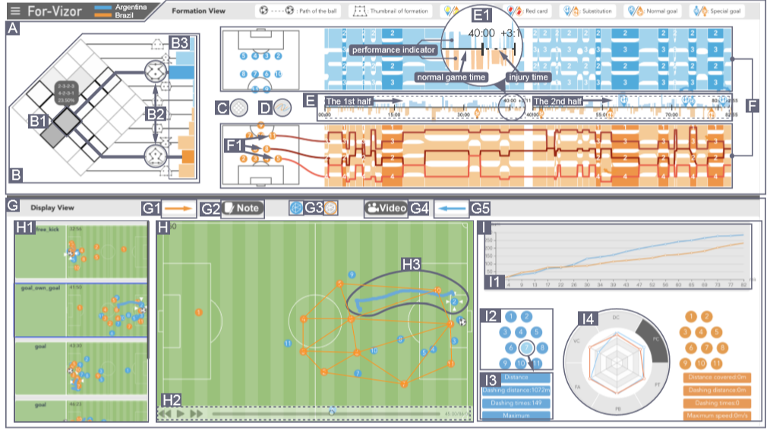

Slide 27
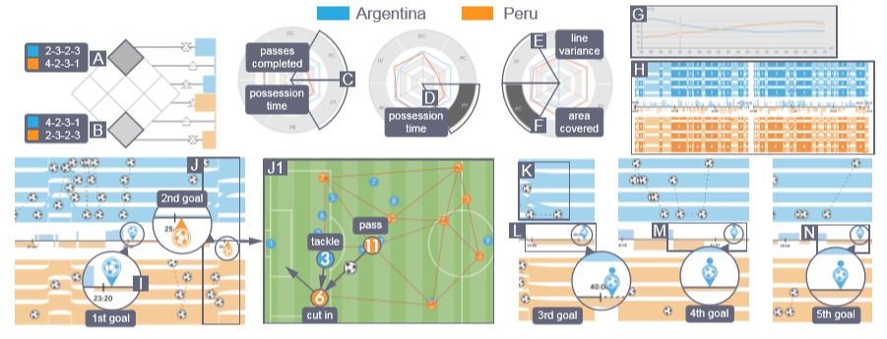

Slide 28
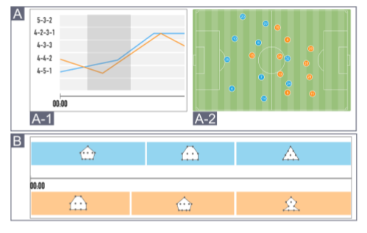
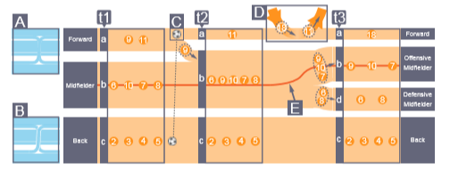

Slide 29
CONCLUSÕES

Slide 30

Conclusões
Dificuldades no desenvolvimento do Forvisor
Introdução de novas estratégias de visualização de informação
Feedback crucial do grupo de especialistas ( possibilidade de analisálise de vários jogos )

